Slide 1
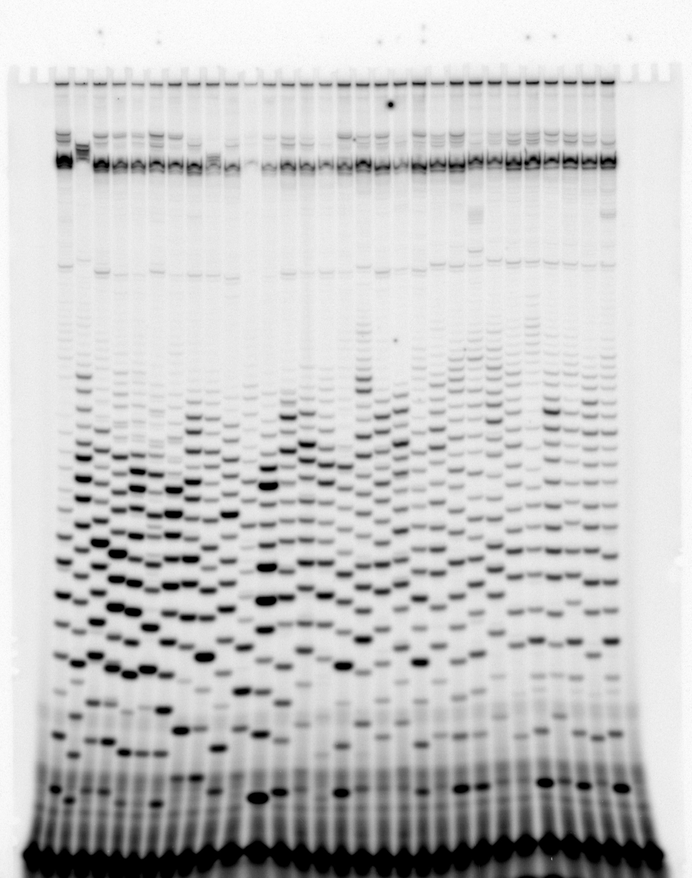
DG400-series transcription #1
C1 1 2 3 4 5 6 7 8 9 10 ₁₂ ₁₄ 16 18 20 22 24 26 28 30 C₂
FL
C₁, C₂: minus
promoter controls
1: N25 16: DG438
2: DG115a 17: DG439
3: DG133 18: DG440
4: A1anti 19: DG441
5: DG427 20: DG442
6: DG428 21: DG443
7: DG429 22: DG444
8: DG430 23: DG445
9: DG431 24: DG446
10: DG432 25: DG447
11: DG433 26: DG448
12: DG434 27: DG449
13: DG435 28: DG450
14: DG436 29: DG451
15: DG437 30: DG452
?
?
15
U15
A14
A13
G12
G11
A11
A10
G10
G9
A9
U8
A8
U7
A7
U6
A6
G5
A5
A4
A4
A3
U3
U2
U2

Slide 2
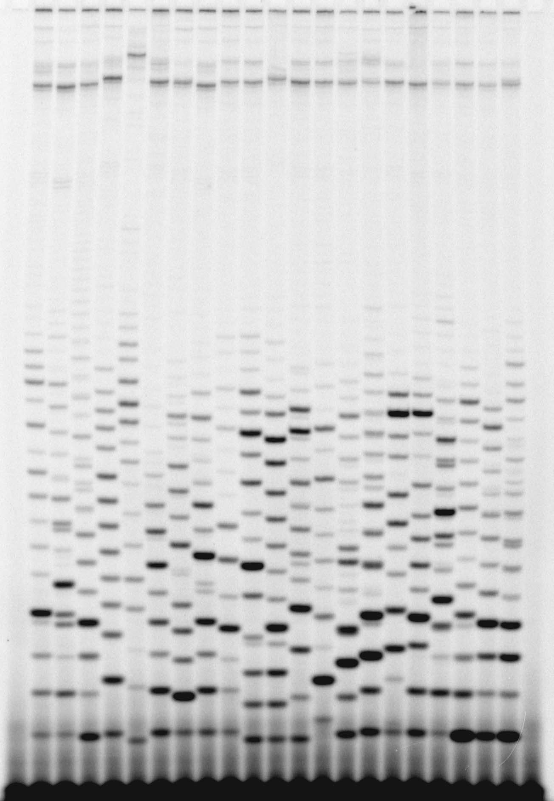
lmh121401a:
DG100-series
15
15

Slide 3
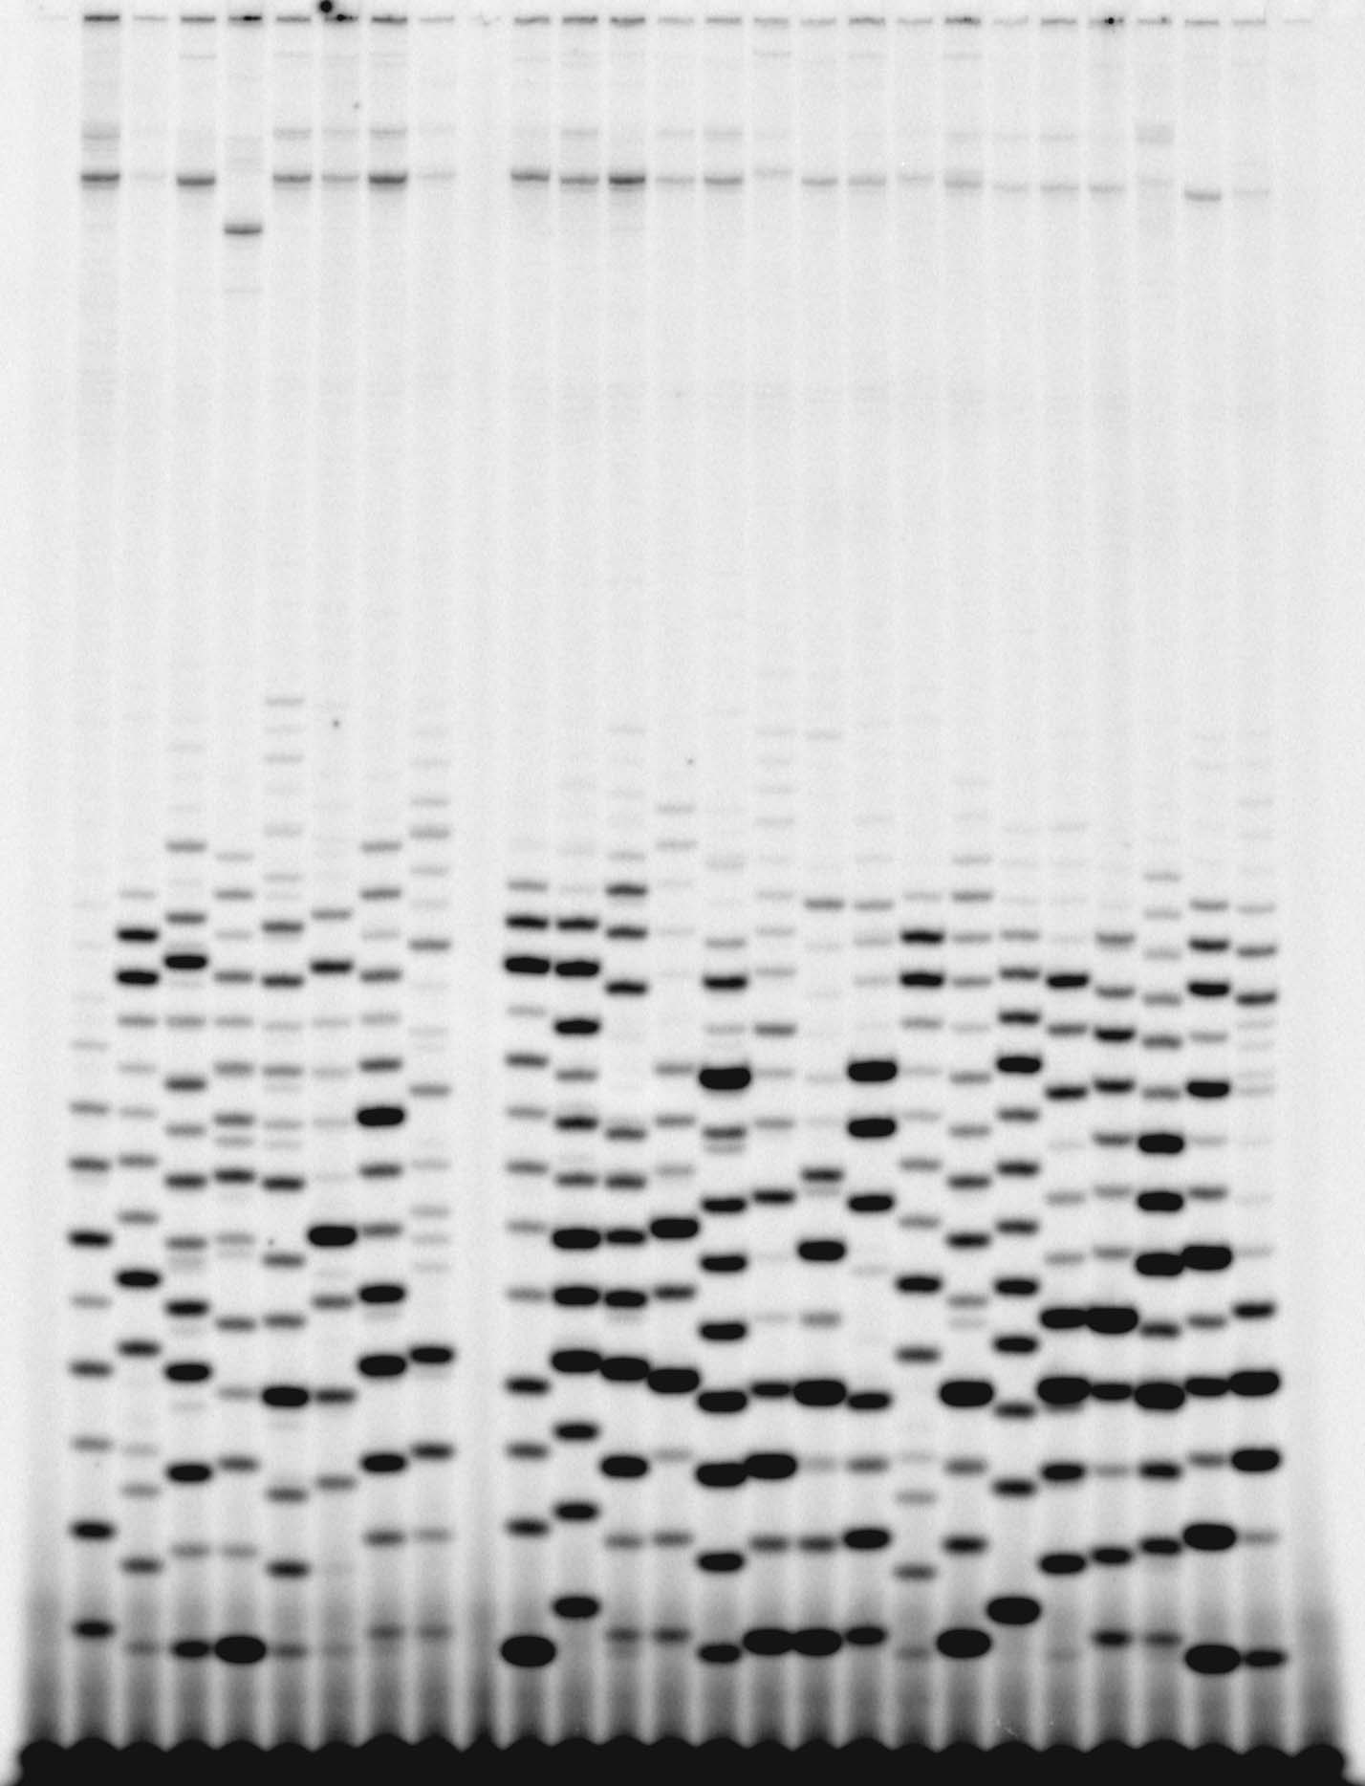
lmh121401b:
DG100-series
15
15

